Slide 1
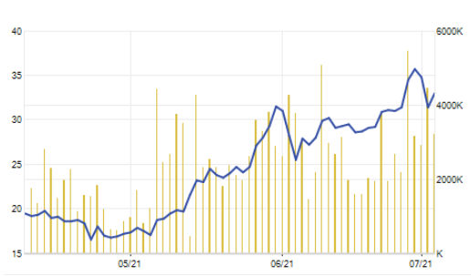
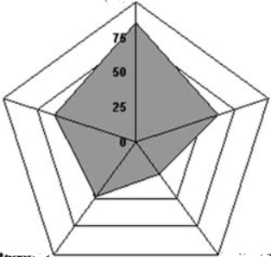
Tra cứu kỹ thuật
MBS
Diẽn biến giao dịch:
Lịch sử giá:
1 tháng
3 tháng
1 năm
Diễn biến giá
Khối lượng giao dịch
Chấm điểm kỹ thuật:
Xu hướng
Thanh khoản
Điểm mua
Vốn hóa
Cơ bản

Slide 2
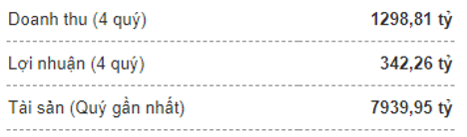


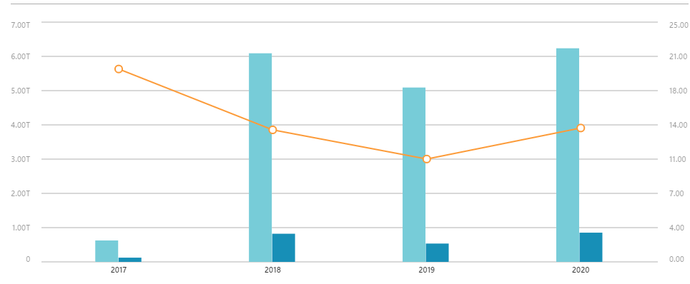
Tra cứu cơ bản
MBS
Thông số cơ bản:
Chấm điểm doanh nghiệp:
Tăng trưởng
An toàn
tài chính
Sinh lời
Cổ tức
Thị trường
Kết quả kinh doanh:
Kết quả kinh doanh
Bảng cân đối
Bảng cân đối
Doanh thu
Lợi nhuận
Biên lợi nhuận

Slide 3
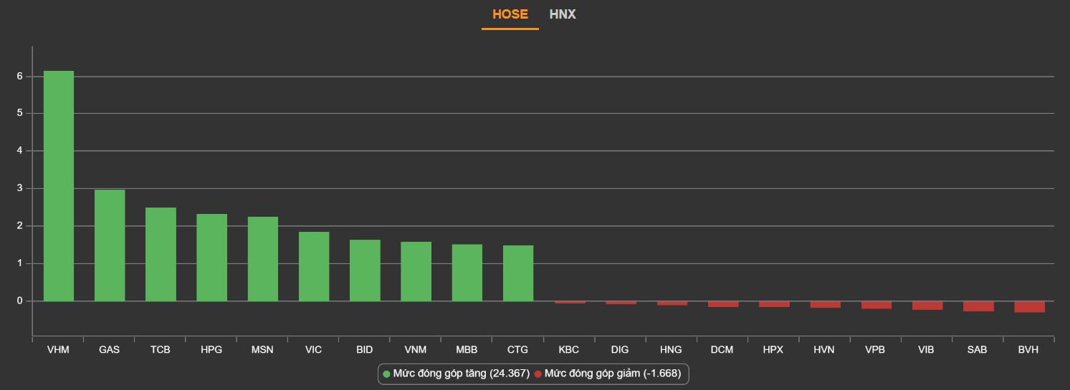
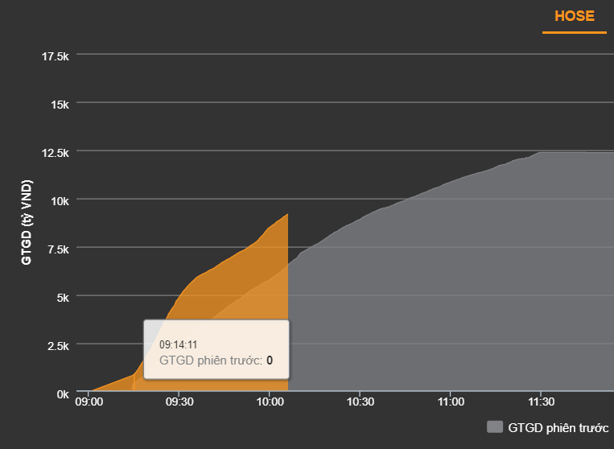
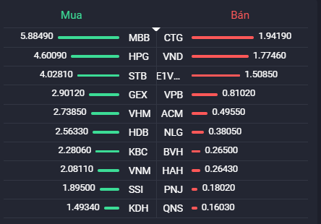
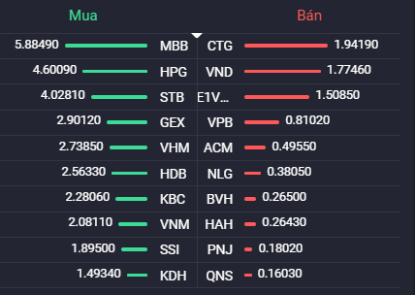
Thống kê trong phiên
Mức độ ảnh hưởng đến chỉ số
Thanh khoan so voi phien truoc
Giao dịch khối ngoại
Giao dịch tự doanh

Slide 4
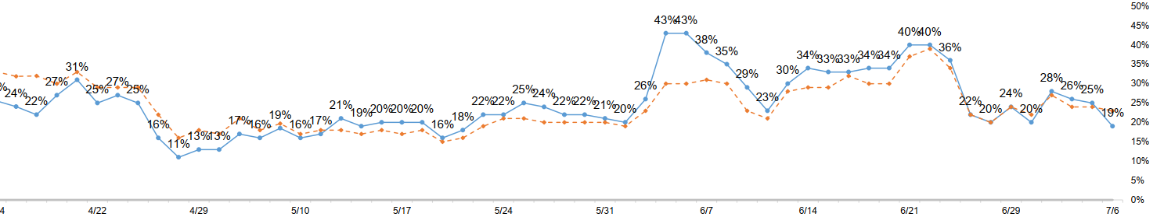
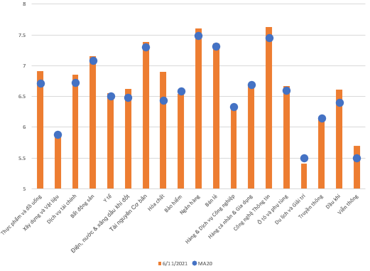
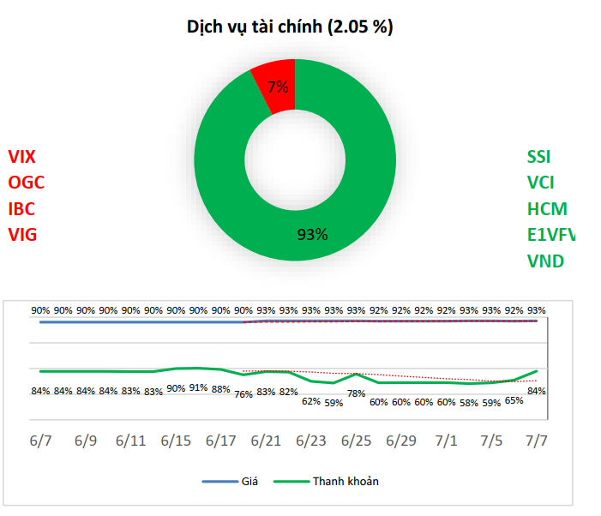
Quan sát tín hiệu thị trường
Tín hiệu dòng tiền lớn: (
Đánh giá nhóm ngành
Chi tiết cổ phiếu

